Slide 1
Taller
Análisis de sentimiento

Slide 2
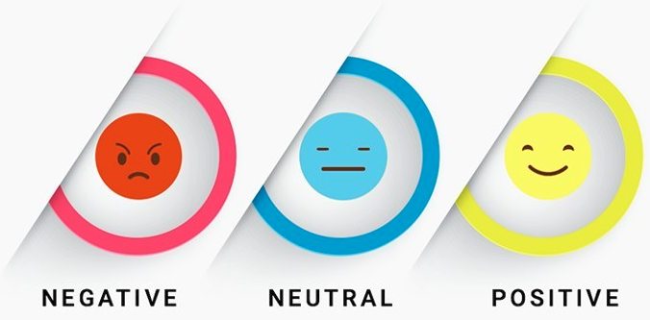
¡Gracias redes sociales!

Slide 3
Minado de texto
Positivo o negativo?
Nostalgia, envidia, alegría, odio…?
Spam?
...
Subjetivo u objetivo?
…
Científico, literatura, mensaje personal…?

Slide 4
Inteligencia artificial
Aprendizaje automático
supervisado
no supervisado
por refuerzo

Slide 5
0
1
0
0
ingeniería
política
ciencia
humor
“haha buenisimo el rap de rajoy contra pablo”

Slide 6
0.8
0.2
0
0
ingeniería
política
ciencia
humor
“haha buenisimo el rap de rajoy contra pablo”

Slide 7
0.8
0.2
0
0
0
1
0
0
0.8
0.2
0
0
-0.8
0.2
0
0
“haha buenisimo el rap de rajoy contra pablo”
-
=

Slide 8
0.8
0.2
0
0
0
1
0
0
0.8
0.2
0
0
-0.8
0.2
0
0
“haha buenisimo el rap de rajoy contra pablo”
-
=
“pos rajoy está más bueno q pedro xd”
0.95 política

Slide 9
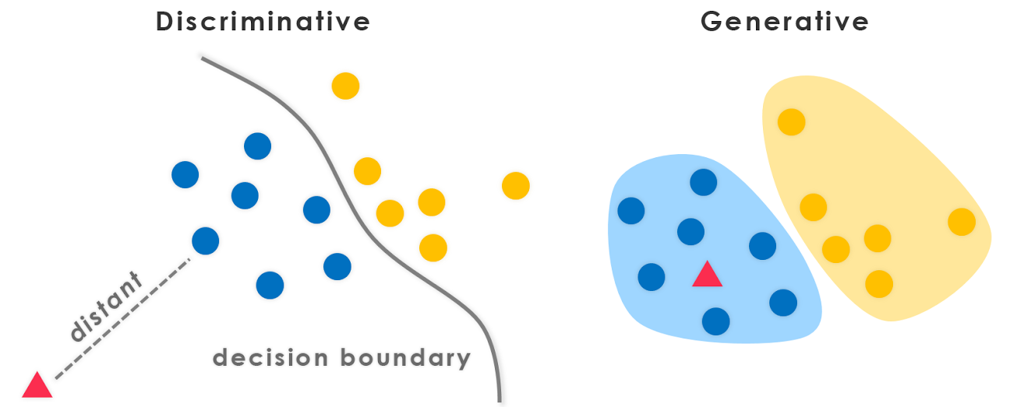

Slide 11
P( “ciencias” | “proteina”, “lípido” ) = ???

Slide 12
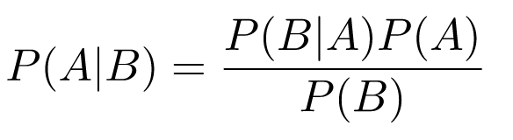

Slide 13
A

Slide 14
A
B

Slide 15
P( proteina, lípido | ciencias ) x P( ciencias )
P( ciencias | proteina, lípido ) =
P( proteína, lípido)

Slide 16
P( ciencias | proteina, lípido ) =
P( proteina, lípido | ciencias ) x P( ciencias )
Prior

Slide 17
P( ciencias | proteina, lípido ) =
P( proteina, lípido | ciencias ) x P( ciencias )
Posterior
Prior

Slide 18
P( proteina, lípido, ciencia ) =

Slide 19
P( proteina, lípido, ciencia ) = P( proteína | lípido, ciencia ) x P( lípido, ciencia )

Slide 20
P( proteina, lípido, ciencia ) = P( proteína | lípido, ciencia ) x P( lípido, ciencia )
= P( proteína | lípido, ciencia ) x P( lípido | ciencia ) x P (ciencia)

Slide 21
Solución: Naive Bayes
P( A , B ) = P( A | B ) x P ( B ) …. = P( A ) x P ( B )

Slide 22
Solución: Naive Bayes
P( A , B ) = P( A | B ) x P ( B ) …. = P( A ) x P ( B )
P( proteina, lípido, ciencia ) = P( proteína | ciencia ) x P( lípido | ciencia ) x P ( ciencia )

Slide 23
Solución: Naive Bayes
P( A , B ) = P( A | B ) x P ( B ) …. = P( A ) x P ( B )
P( proteina, lípido, ciencia ) = P( proteína | ciencia ) x P( lípido | ciencia ) x P ( ciencia )

Slide 24
Manos a la obra

Slide 25
Pasos
1. Obtener un data set para inferir algo
2. Obtener un texto a ser inferido
3. Limpiar los textos…
4. Mejorar textos
5. Vectorizar textos
4. Entrenar un modelo (en nuestro caso, clasificador Naïve Bayes)
5. Evaluar la eficacia del modelo
6. ¡Predecir!

Slide 26
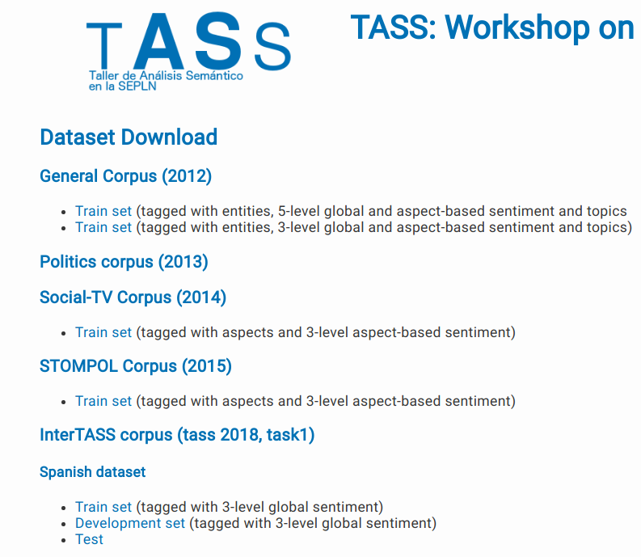
Dataset

Slide 27
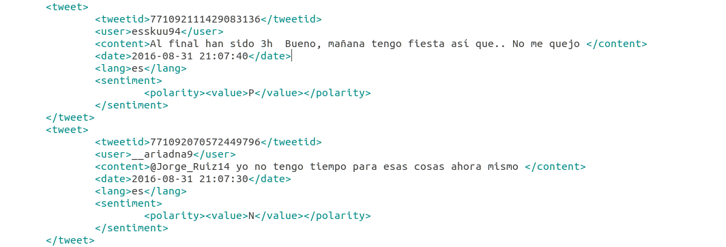

Slide 28
Pasos
1. Obtener un data set para inferir algo
2. Obtener un texto a ser inferido
3. Limpiar los textos…
4. Mejorar para la clasificación
5. Vectorizar textos
4. Entrenar un modelo (en nuestro caso, clasificador Naïve Bayes)
5. Evaluar la eficacia del modelo
6. ¡Predecir!

Slide 29
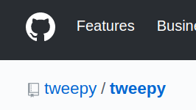


Sacar tweeeets
¿API de twitter?

Slide 30

Sacar tweeeets
Meh, mejor un scrapper

Slide 31
Sacar tweeeets
Meh, mejor un scrapper

Slide 32
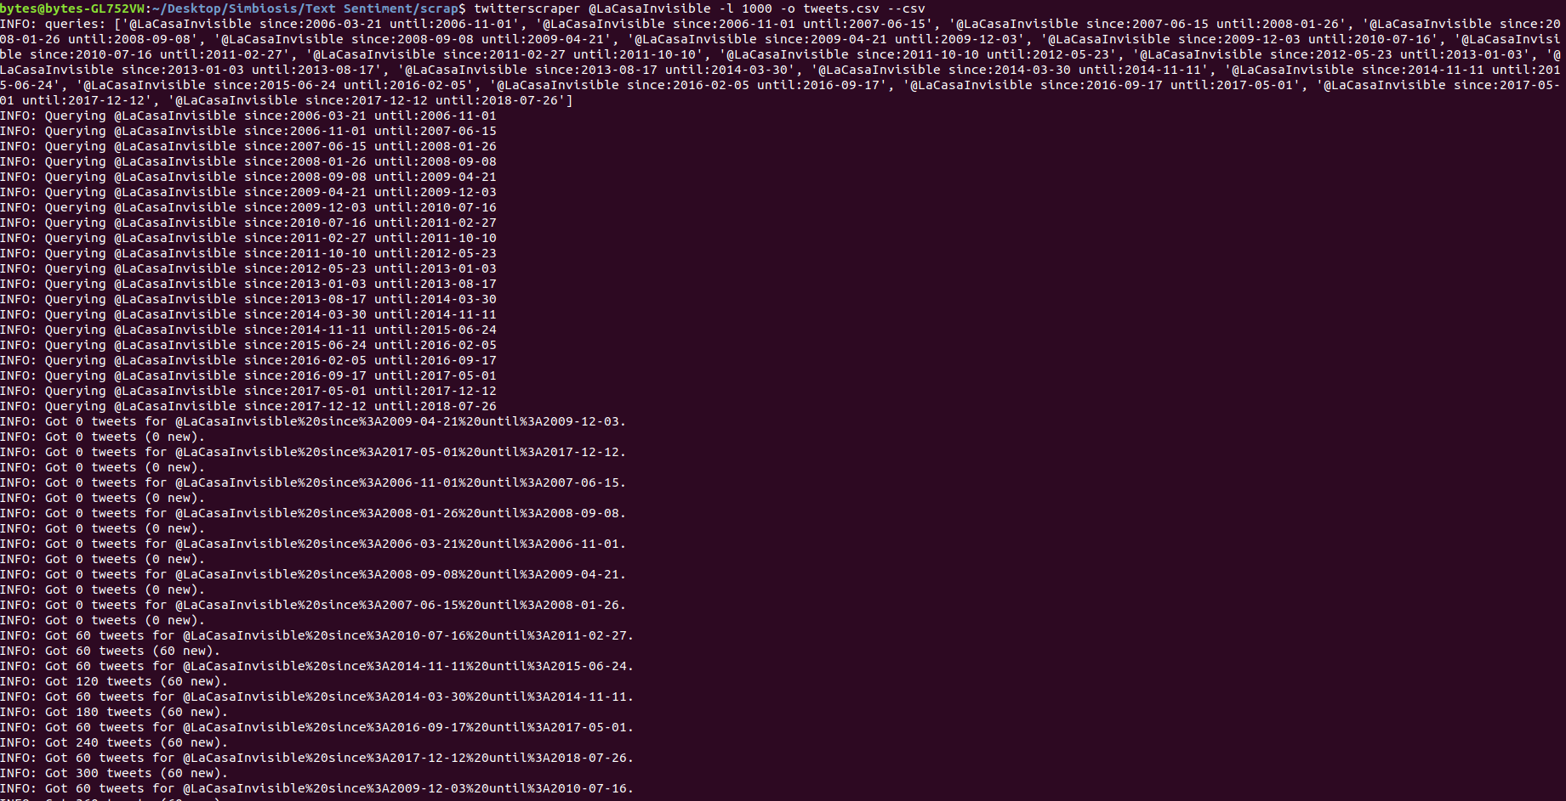

Slide 33
3. Limpiar textos
¡oah q guapo illo! Lo vamos a petar en la fiesta de #fiestarandom123, organizada por @quiensea84. Visita nuestra página del evento http://algunapaginarandom.que/no/existe.html
oah qué guapo illo vamos a petar fiesta organizada visita nuestra página del evento

Slide 34
3. Limpiar textos
1. hashtags, links y demás cosas de redes sociales
2. símbolos como “!, #” o emoticonos (todo lo que no sea una palabra en realidad)
3. queremos todo en minúsculas
4. [ podemos aplicar un corrector ortográfico ]

Slide 35
Pasos
1. Obtener un data set para inferir algo
2. Obtener un texto a ser inferido
3. Limpiar los textos…
4. Mejorar para la clasificación
5. Vectorizar textos
4. Entrenar un modelo (en nuestro caso, clasificador Naïve Bayes)
5. Evaluar la eficacia del modelo
6. ¡Predecir!

Slide 36
4. Mejorar para la clasificación
1. Podemos eliminar stopwords
2. Podemos aplicar un “lemmatizador” → saca raíz de las palabras
[3. Extraer features: n-gramas ]

Slide 37
Vectorizar
1. Obtener un data set para inferir algo
2. Obtener un texto a ser inferido
3. Limpiar los textos…
4. Mejorar para la clasificación
5. Vectorizar textos
4. Entrenar un modelo (en nuestro caso, clasificador Naïve Bayes)
5. Evaluar la eficacia del modelo
6. ¡Predecir!

Slide 38
Vectorizar
Bolsa de palabras

Slide 39
Bolsa de palabras
Armario
Almacen
Comida
Dedo
Elefante
Cosa
Moto
Coche
Árbol
0
1
2
3
4
5
6
7
8
[ 1 0 0 0 0 0 0 0 0 ]
[ 0 1 0 0 0 0 0 0 0 ]
[ 0 0 1 0 0 0 0 0 0 ]
[ 0 0 0 1 0 0 0 0 0 ]
[ 0 0 0 0 1 0 0 0 0 ]
[ 0 0 0 0 0 1 0 0 0 ]
[ 0 0 0 0 0 0 1 0 0 ]
[ 0 0 0 0 0 0 0 1 0 ]
[ 0 0 0 0 0 0 0 0 1 ]

Slide 40
Vectorizar
[
[ 0 0 0 0 1 0 0 0 0 ]
[ 0 1 0 0 0 0 0 0 0 ]
[ 0 0 0 0 0 0 0 0 1 ]
]
Bolsa de palabras
Tengo un coche

Slide 41
Vectorizar
[
[ 0 0 0 0 1 0 0 0 0 ]
[ 0 1 0 0 0 0 0 0 0 ]
[ 0 0 0 0 0 0 0 0 1 ]
]
[
[ 0 0 0 0 1 0 0 0 0 ]
[ 0 1 0 0 0 0 0 0 0 ]
[ 0 0 0 0 0 0 0 0 1 ]
]
Bolsa de palabras
Tengo un coche
[
[ -3.3 5.5 ]
[ 2.3 -2.3 ]
[ -2.0 -1.2 ]
]
Embedding
Tengo un coche

Slide 42
Vectorizar textos
[
[ 0 0 0 0 1 0 0 0 0 ]
[ 0 1 0 0 0 0 0 0 0 ]
[ 0 0 0 0 0 0 0 0 1 ]
]
[
[ 0 0 0 0 1 0 0 0 0 ]
[ 0 1 0 0 0 0 0 0 0 ]
[ 0 0 0 0 0 0 0 0 1 ]
]
One-hot
Tengo un coche

Slide 43
Vectorizar textos
[
[ 0 0 0 0 1 0 0 0 0 ]
[ 0 1 0 0 0 0 0 0 0 ]
[ 0 0 0 0 0 0 0 0 1 ]
]
[
[ 0 0 0 0 1 0 0 0 0 ]
[ 0 1 0 0 0 0 0 0 0 ]
[ 0 0 0 0 0 0 0 0 1 ]
]
One-hot
Tengo un coche
[ 0 0.3 0 0 0.3 0 0 0 0.3 ]
Frecuencias
(TF)
Tengo un coche

Slide 44
Vectorizar textos
[
[ 0 0 0 0 1 0 0 0 0 ]
[ 0 1 0 0 0 0 0 0 0 ]
[ 0 0 0 0 0 0 0 0 1 ]
]
[
[ 0 0 0 0 1 0 0 0 0 ]
[ 0 1 0 0 0 0 0 0 0 ]
[ 0 0 0 0 0 0 0 0 1 ]
]
One-hot
Tengo un coche
[ 0 0.3 0 0 0.3 0 0 0 0.3 ]
Frecuencias
(TF)
Tengo un coche
[ 0 0.2 0 0 0.08 0 0 0 0.3 ]
TF·IDF
Tengo un coche

Slide 45


Slide 46
Vectorizar
1. Obtener un data set para inferir algo
2. Obtener un texto a ser inferido
3. Limpiar los textos…
4. Mejorar para la clasificación
5. Vectorizar textos
6. Entrenar un modelo (en nuestro caso, clasificador Naïve Bayes)
7. Evaluar la eficacia del modelo
8. ¡Predecir!

Slide 47
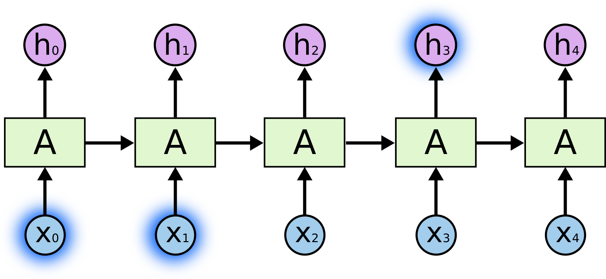
Modelos para clasificar
- Redes neuronales (una o más capas)

Slide 48
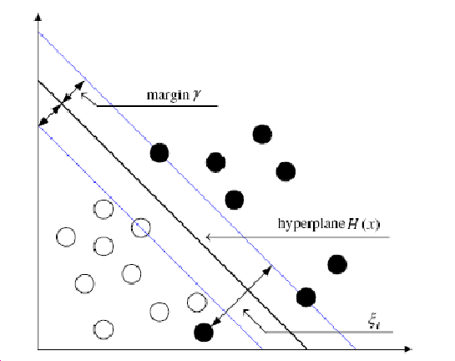
Modelos para clasificar
- Redes neuronales (una o más capas, RNN, CNN...)
- Clasificadores analógicos (SVM con o sin Kernel)

Slide 49
Modelos para clasificar
- Redes neuronales (una o más capas, RNN, CNN...)
- Clasificadores analógicos (SVM con o sin Kernel)
- Clasificador bayesiano → Naïve Bayes

Slide 50

Así de fácil

Slide 51
Vectorizar
1. Obtener un data set para inferir algo
2. Obtener un texto a ser inferido
3. Limpiar los textos…
4. Mejorar para la clasificación
5. Vectorizar textos
6. Entrenar un modelo (en nuestro caso, clasificador Naïve Bayes)
7. Evaluar la eficacia del modelo
8. ¡Predecir!

Slide 52
Eficacia
¿Y predicho == Y conocido?

Slide 53
Vectorizar
1. Obtener un data set para inferir algo
2. Obtener un texto a ser inferido
3. Limpiar los textos…
4. Mejorar para la clasificación
5. Vectorizar textos
6. Entrenar un modelo (en nuestro caso, clasificador Naïve Bayes)
7. Evaluar la eficacia del modelo
8. ¡Predecir!

